Slide 1
সবাইকে স্বাগতম

Slide 2
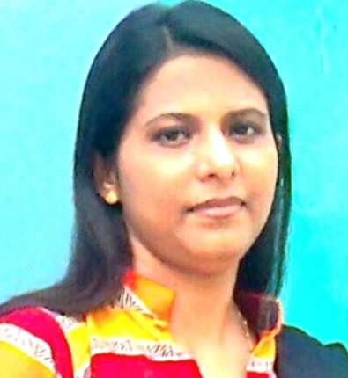
শিক্ষক পরিচিতি
তাহমিনা আক্তার
প্রধান শিক্ষক
বাদে ভূকশিমইল সরকারি প্রাথমিক বিদ্যালয়
কুলাউড়া ,মৌলভীবাজার

Slide 3
পাঠ পরিচিতি
শ্রেণিঃ তৃতীয়
বিষয়ঃ বাংলাদেশ ও বিশ্বপরিচয়
পাঠ শিরোনামঃ সমাজের বিভিন্ন পেশা
সময়ঃ ৪০মিনিট
তারিখঃ ১৫/১০/২০১৯

Slide 4
শিখনফল
৬.১.২ বিভিন্ন ধরনের পেশাজীবীদের কাজের বর্ননা দিতে পারবে।

Slide 5
চল একটি ভিডিও দেখি

Slide 6
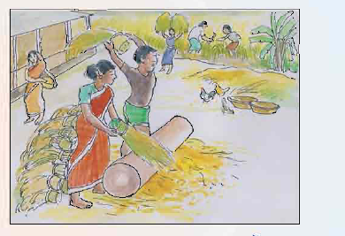
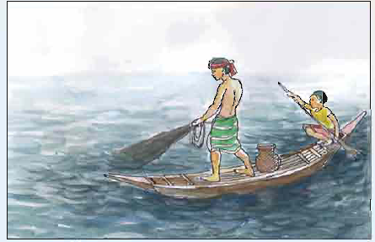
ছবিতে কি দেখতে পাচ্ছ?
কৃষকেরা কাজ করছে
জেলেরা মাছ ধরছে

Slide 7
আজকের পাঠ
পাঠঃ সমাজের বিভিন্ন পেশা(কৃষক ,জ়েলে)
পাঠ্যাংশঃসমাজে নানাধরনের……..আমাদের প্রিয় খাদ্য।

Slide 8
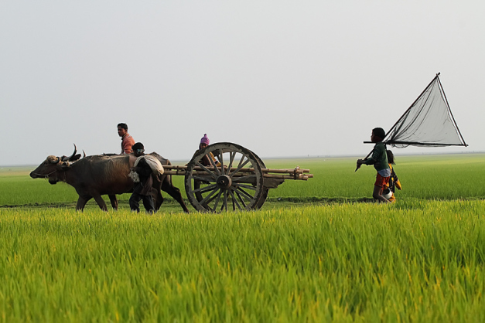
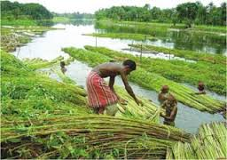
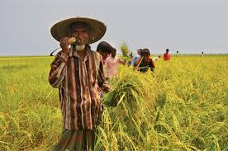
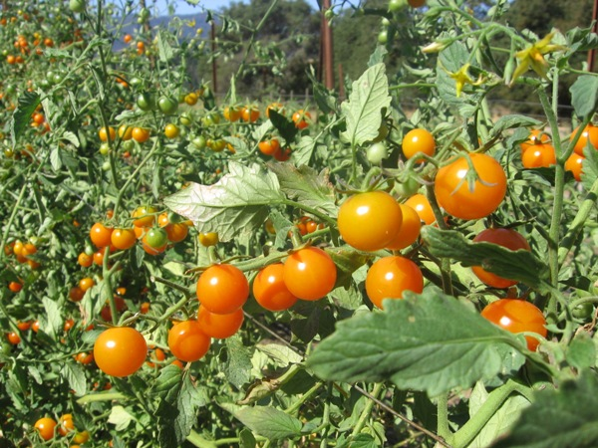
ছবিতে কি হচ্ছে ?
ধান চাষ করছে
পাট জ়াগ
ধান কাটছে
টমেটো চাষ

Slide 9
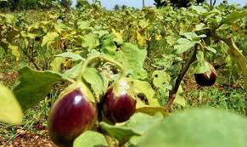
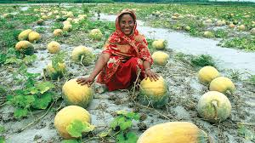
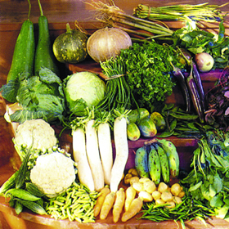
বেগুন চাষ
লাঊ চাষ
বিভিন্ন ধরনের সবজি

Slide 10
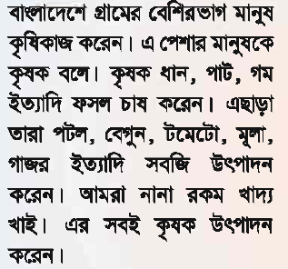
কৃষকঃ

Slide 11
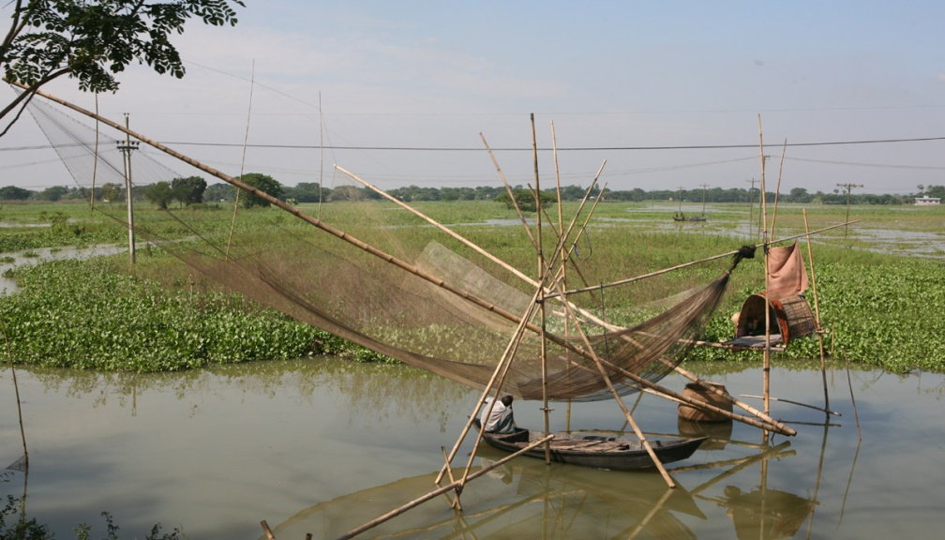
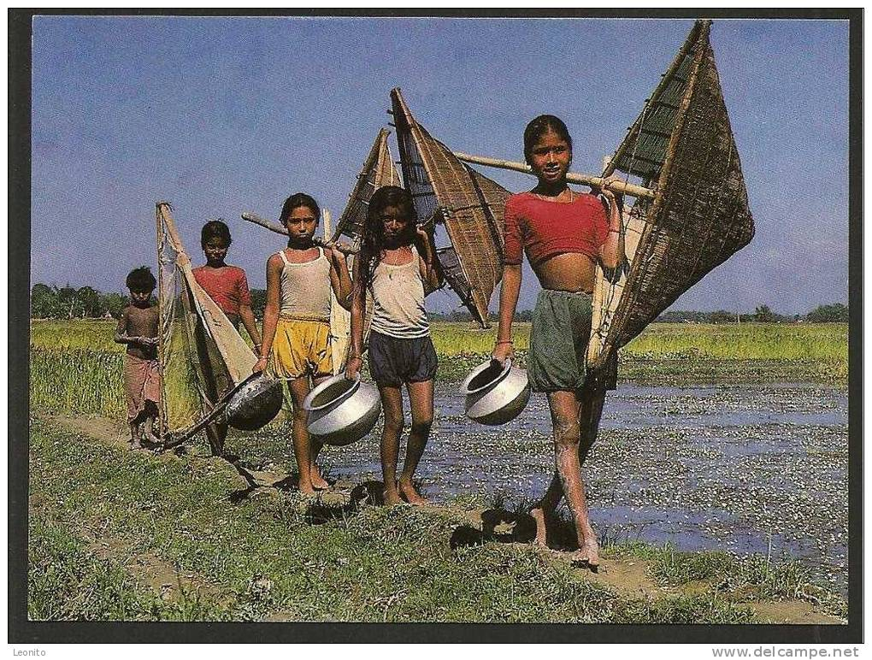
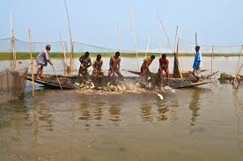
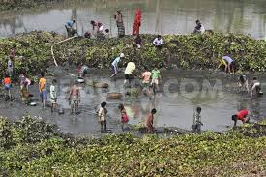
হাওর-বাঁওড় এ মাছ ধরছে।
নদী-নালায় মাছ ধরছে।

Slide 12
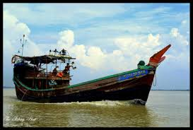
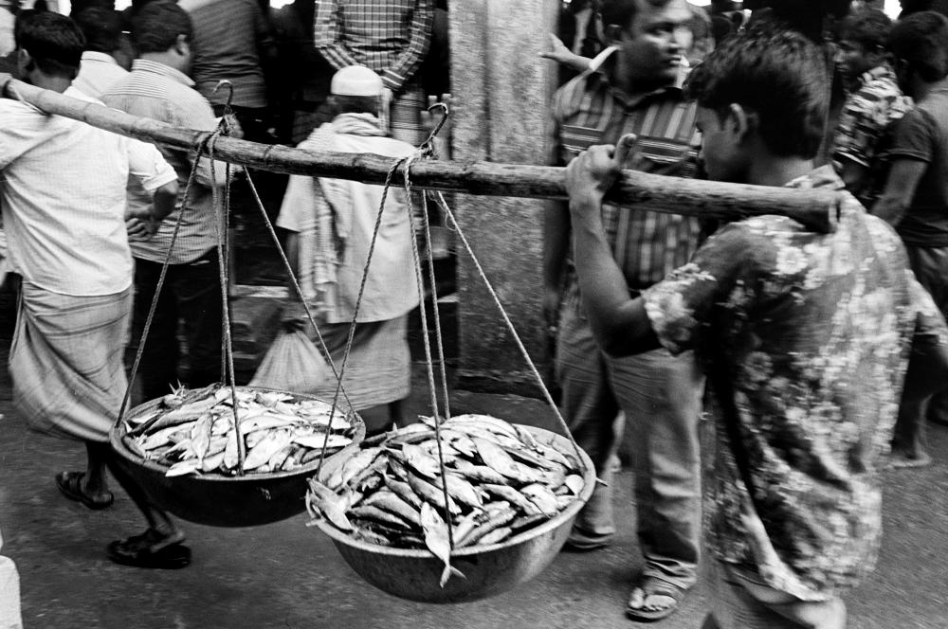
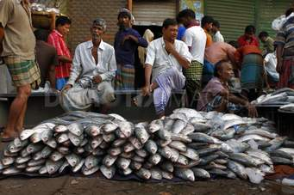
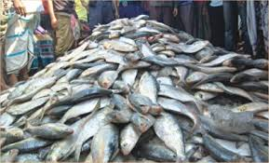
সাগরে মাছ ধরছে
বাজারে মাছ নিচ্ছে
মাছ বিক্রি করছে

Slide 13
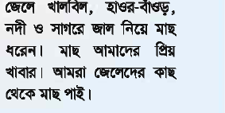
জেলেঃ

Slide 14
নীরব পঠনঃ
পাঠ্য বইয়ের ২২পৃষ্ঠা খোলে নীরবে পড়।

Slide 15
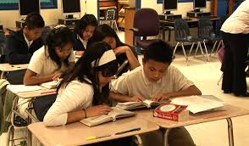
জোড়ায় কাজ
কৃষক ও জেলেদের কাজ জোড়ায় আলোচনা কর।

Slide 16
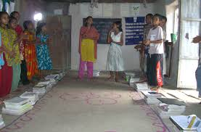
দলীয় কাজ:
দুই দলে ভাগ হয়ে কৃষক বা জেলের অভিনয় করবে।অন্য দল অভিনয়ের নাম বলবে।

Slide 17
মূল্যায়ন
১.এ পাঠে জানা দুইটি পেশার নাম লিখ।
২.জেলে কোথায় মাছ ধরেন?
৩.দাগ টেনে মিল কর-
ধান চাষ | জেলে
মাছ ধরে | কৃষক
কাপর বুনেন | কুমার

Slide 18
বাড়ির কাজঃ
১.পাঠের বাহিরে তোমার জানা ৪টি সবজির নাম লিখে আনবে।

Slide 19
ধন্যবাদ

